Slide 1






Slide 2

Chọn ô ngẫu nhiên, lắng nghe thật kĩ xem đó là âm thanh gì nhé?

Slide 3



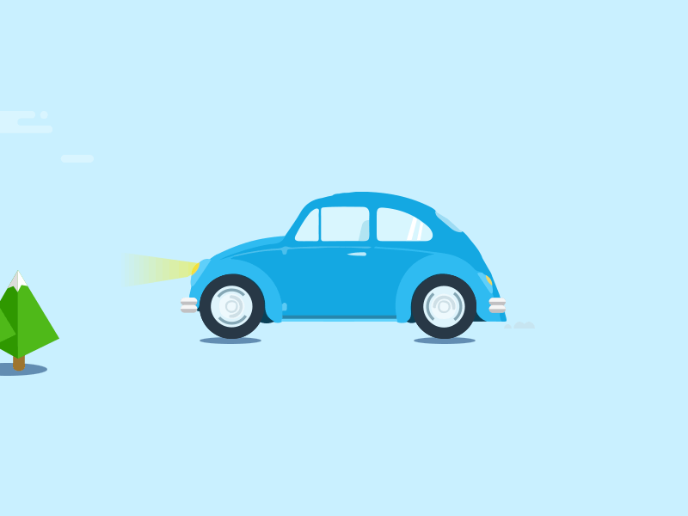
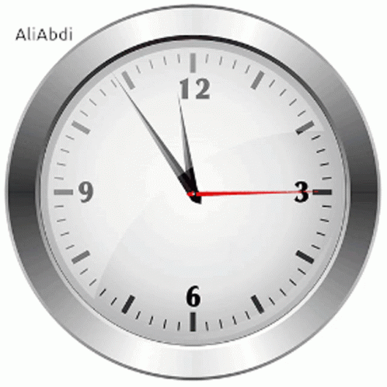

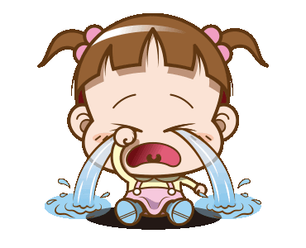
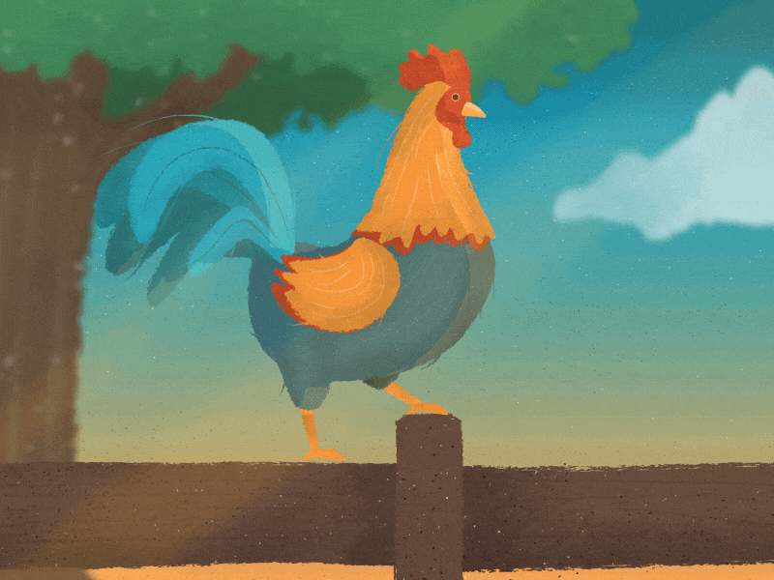
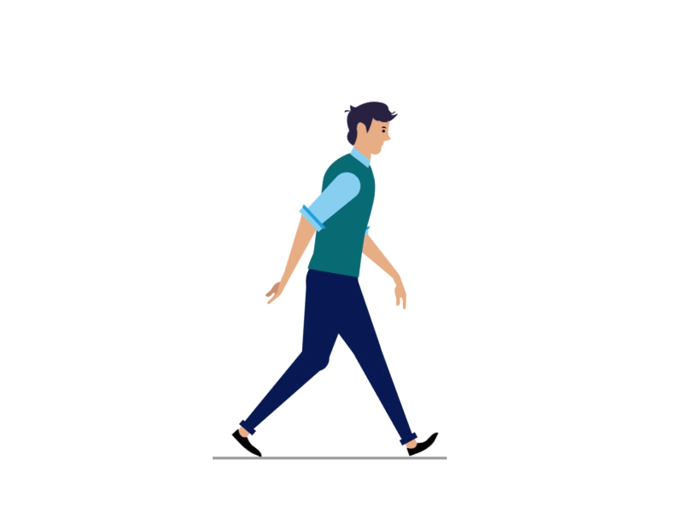

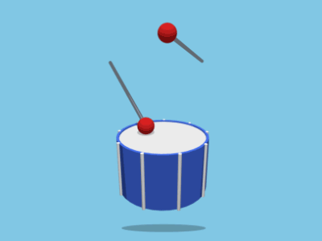

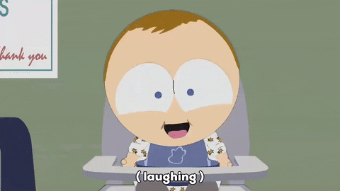
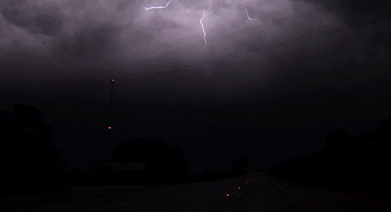
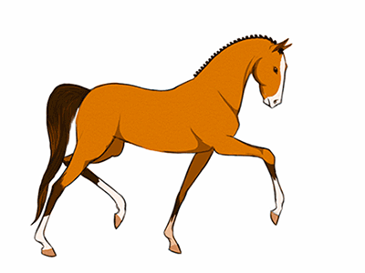
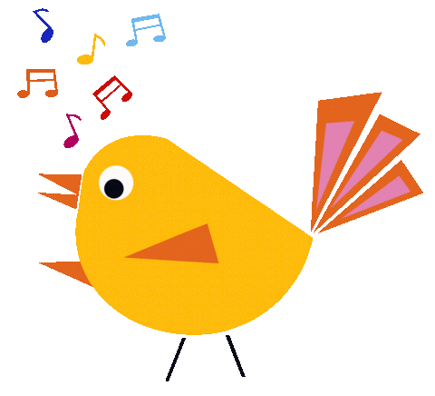
Ai nghe tài thế?

Slide 4
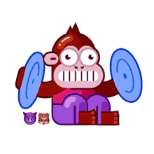



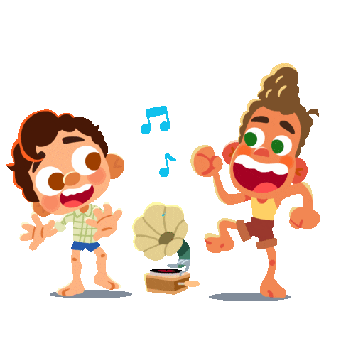
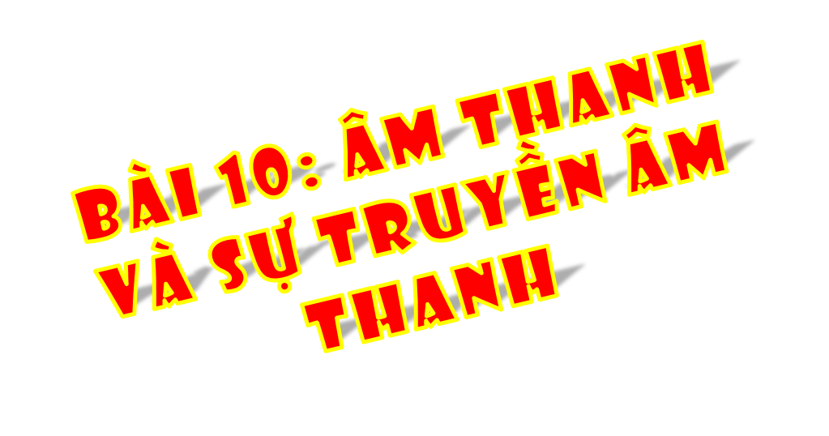


Slide 5


Slide 6


Hoạt động 1: Âm thanh và nguồn phát âm thanh

Slide 7
Em nghe thấy tiếng trống trường, tiếng nói chuyện từ các bạn của em, tiếng chim hót, tiếng nước chảy róc rách,... Khi đó, mặt trống, các bạn đang nói, con chim hót, nước chảy, đều là nguồn phát âm thanh (nguồn âm).

Slide 8
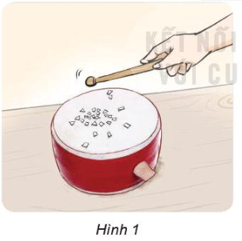
Chuẩn bị: Trống con, dùi, giấy vụn
Tiến hành: Rắc một ít giấy vụn lên mặt trống, gõ vào mặt trống (hình 1) quan sát và mô tả chuyển động của các vụn giấy.
Đặt nhẹ một ngón tay lên mặt trên của trống khi gõ. Ngón tay em có cảm giác thế nào?

Slide 9
Khi mặt trống rung động thì trống kêu. Khi gõ mạnh thì mẩu giấy chuyển động nhanh hơn và tiếng trống kêu to hơn, ...
Đặt nhẹ một ngón tay lên mặt trên của trống khi gõ. Ngón tay có cảm giác rung lên.

Slide 10
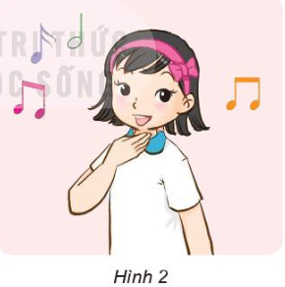
Đặt bàn tay vào cổ như hình 2 và hát một câu hát.
Em có nghe thấy âm thanh không?
Tay em có cảm giác thế nào?
Âm thanh đó phát ra từ đâu?

Slide 11

Khi ta hát, không khí từ phổi đi lên khí quản làm cho các dây thanh đới rung động. Rung động này tạo ra âm thanh.

Slide 12

Hãy cho biết nguồn phát âm thanh ở hai thí nghiệm trên. Khi vật phát ra âm thanh chúng có điểm gì giống nhau?
Nguồn phát âm thanh ở thí nghiệm hình 1 là mặt trống bị gõ, ở thí nghiệm 2 là dây thanh đới khi bạn hát.
Điểm giống nhau là chúng đều rung động khi phát ra âm thanh.

Slide 13
Nêu ví dụ khác về vật phát ra âm thanh thì rung động.
Gõ tay lên mặt bàn. Mặt bàn rung động và phát ra âm thanh.
Tiếng gió thổi vù vù. Không khí rung động phát ra âm thanh.
Tiếng hát phát ra từ loa. Màng loa rung động phát ra âm thanh.

Slide 14
Vật phát âm thanh thì rung động

Slide 15


Slide 16
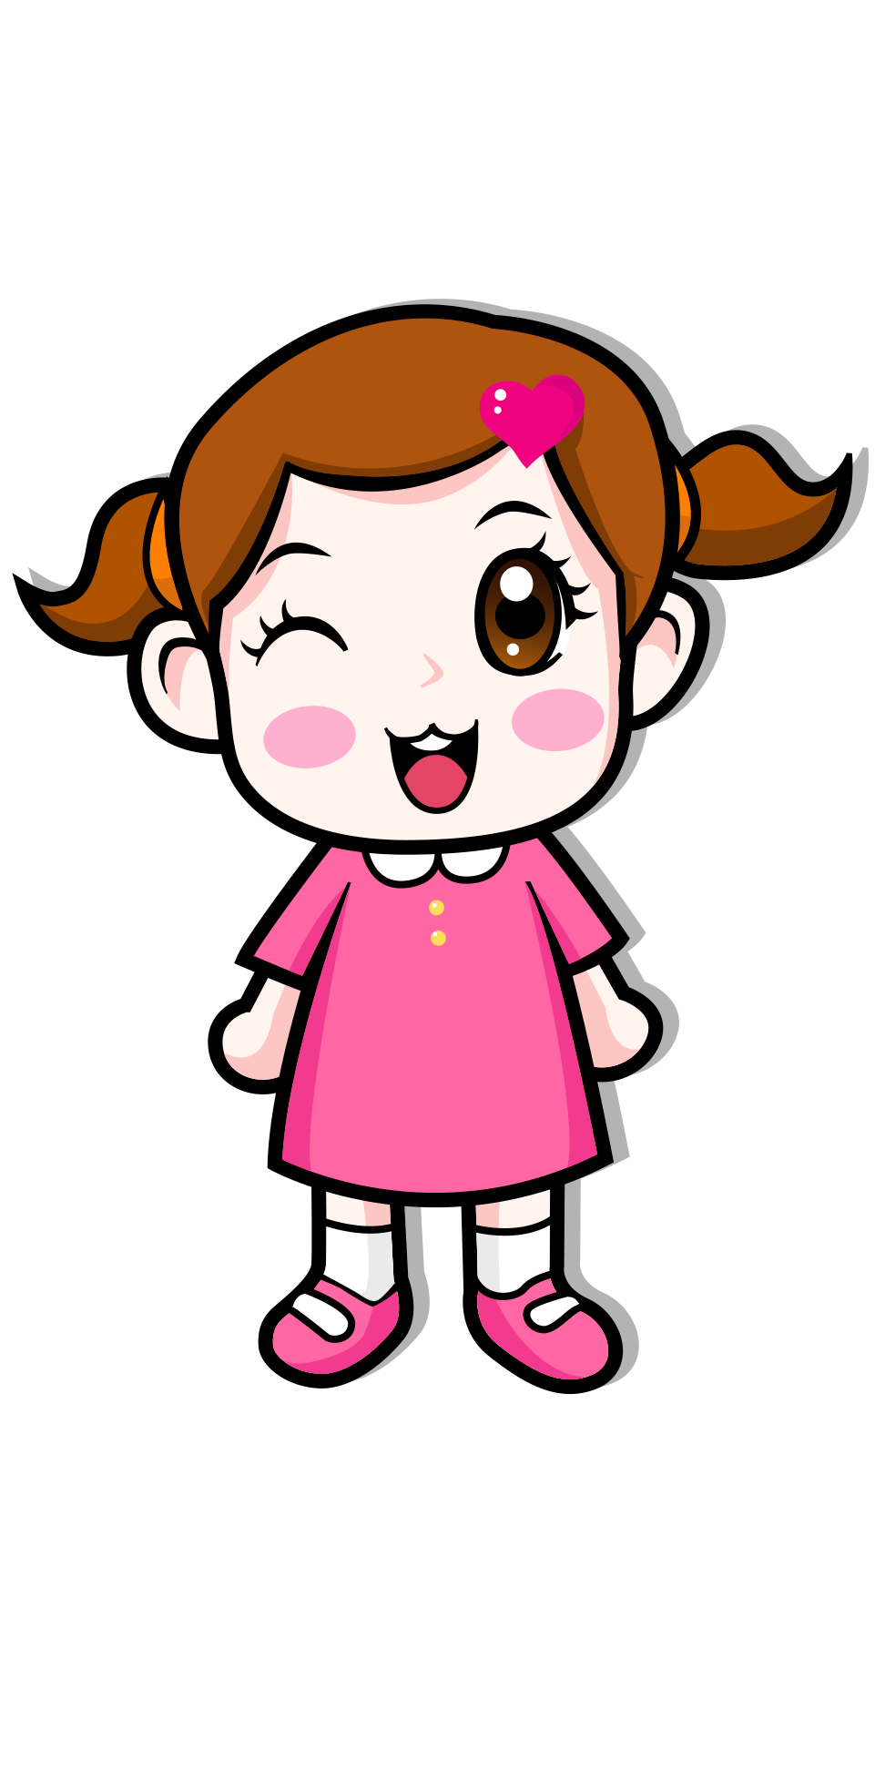

Em hãy nêu những vật phát ra âm thanh có trong cuộc sống hàng ngày?

Slide 17


